Slide 1
本科毕业论文书写及答辩要点
董晓梅
计算机科学系

Slide 2
大纲
毕业设计题目
毕业设计手册
论文书写
答辩ppt制作
答辩自述及回答问题
外文资料翻译
答辩后上交的材料

Slide 3
毕业设计题目
题目一般形式：
  XXXX系统的设计与实现
  XXXX软件的设计与实现
  XXXX网站的设计与实现
  其他
题目要具体、贴切：不能太大、太笼统
避免使用不常见的缩略词、缩写字
字数：
  中文题目一般不宜超过24个字，必要时可增加副标题。
  外文题目一般不宜超过12个实词。

Slide 4
大纲
毕业设计题目
毕业设计手册
论文书写
答辩ppt制作
答辩自述及回答问题
外文资料翻译
答辩后上交的材料

Slide 5
毕业设计手册
封面：（复印社有？）
  论文起止时间：第1周到第20周（2018年12月3日-2019年6月6日）
  学院、专业、学号、姓名、指导教师
任务书
  题目：论文题目
  内容：为了什么目的，设计一个什么样的系统，用什么方法和技术，实现哪些功能，等等
  专题：当几个人共同开发一个大的系统时，每个人完成其中一个相对独立的子系统，子系统的题目就是专题的题目，子系统内容就是专题部分的内容
  接受毕业设计（论文）题目日期

Slide 6
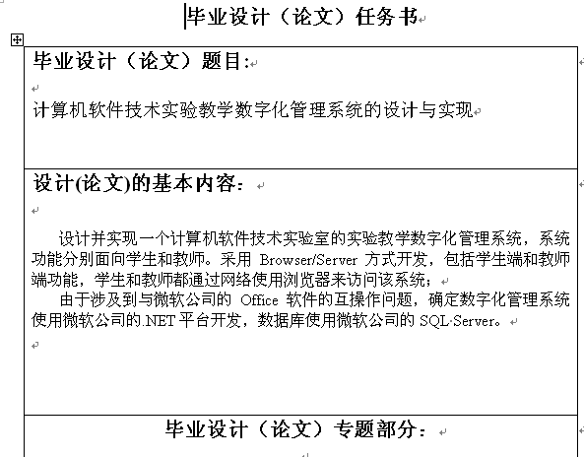
任务书举例

Slide 7
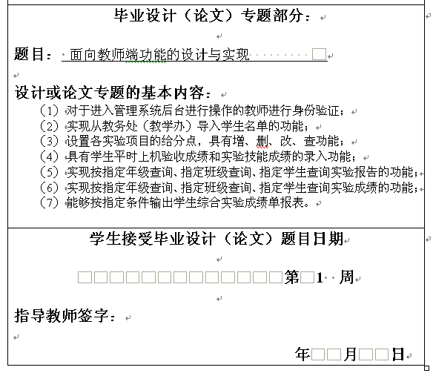
2015 年 3 月 9 日

Slide 8
毕业设计手册
工作记录
  查阅资料目录：实际查阅的资料目录（与论文里面的参考文献一致，要按照参考文献格式，10篇以上，至少3篇英文的，至少6篇是期刊杂志论文）
  毕业实习（调研）：实际去调研的时间、地点、内容
  完成日期：各项工作实际完成日期
  答疑：每周一次，共15次。每页写3周的内容，共5页
  记事：每周一次，共13-15次。页数可按照实际情况确定（2~3页）。

Slide 9
大纲
毕业设计题目
毕业设计手册
论文书写
答辩ppt制作
答辩自述及回答问题
外文资料翻译
答辩后上交的材料

Slide 10
论文书写
论文的装订次序为：
  封面
  学术声明
  中文摘要
  英文摘要（ABSTRACT）
  目录
  正文
  参考文献
  附录（必要时）
  致谢
装订：从目录页开始双面打印印刷，沿长边装订（左侧）

Slide 11
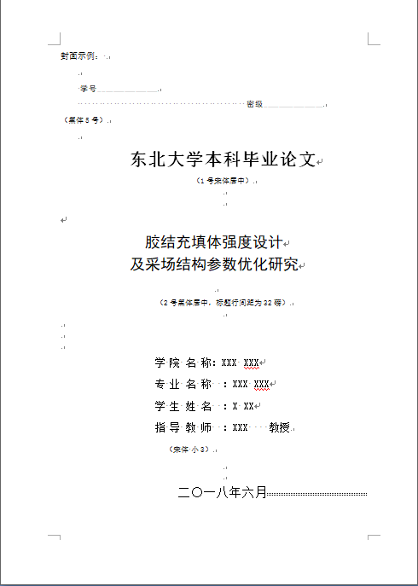
封面
内容及格式：
  学号：黑体5号
  密级：黑体5号
  东北大学本科生毕业设计（论文）：宋体1号居中
  论文题目：黑体2号居中
  学院名称：宋体小3号
  专业名称：宋体小3号
  学生姓名 ：宋体小3号
  指导教师：宋体小3号
  年 月：宋体3号
封面用纸由学校统一制作，免费发放

Slide 12
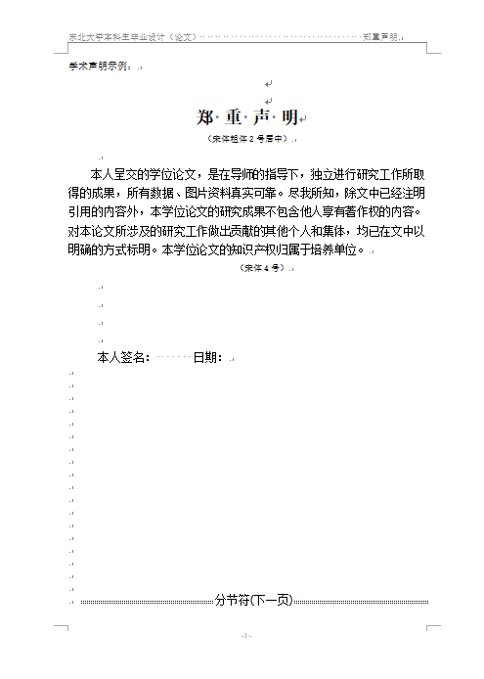
学术声明
郑重声明：宋体粗体2号居中
声明内容：宋体4号
见学术声明示例

Slide 13
中英文摘要
  概括地反映出论文的主要内容
    主要说明论文的研究目的、内容、方法、成果和结论
    要突出论文的创新性成果，不要与引言相混淆
中文摘要：
  一般应不少于400字
  标题为“摘要”二字
  摘要标题居中用小二号黑体
  内容用小四号宋体
英文摘要：
  中文摘要的翻译，标题为“Abstract”
  英文摘要标题用粗体小二号Times New Roman字体
  内容用小四号“Times New Roman”字体
  应使用第三人称单数

Slide 14
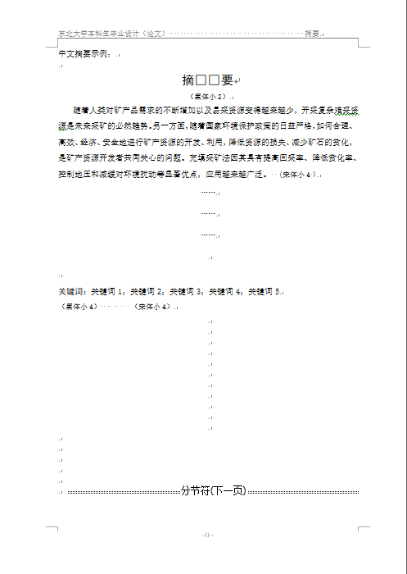
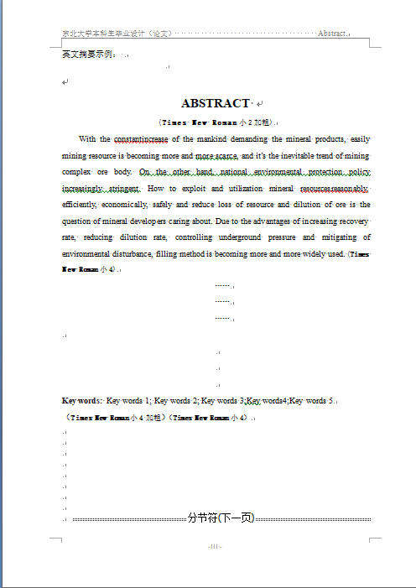
关键词
关键词： 摘要下方另起一行，3~5个
  关键词标题：
    “关键词”小四号黑体
    “Keywords”小四号Times New Roman字体加粗
  关键词内容：
    中文小四号宋体
    英文小四号“Times New Roman”字体
  顶格写
  关键词之间用分号“；”相隔 ，最后一个关键词不打标点符号

Slide 15
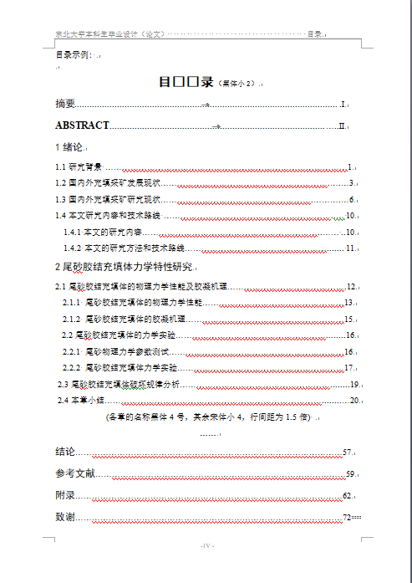
目录
目录应按照章、节、条三级标题编写，采用阿拉伯数字分级编号，要求标题层次清晰。
目录中的标题要与正文中的标题一致。
格式按要求排版
  标题（“目录”两字）：黑体小2号，格式同一级标题
  目录中的章标题 ： 黑体4号（包括：摘要、ABSTRACT、章标题、结论、参考文献、致谢、附录标题）
  目录中其他内容 ： 宋体小4号
  1.5倍行距
  内容中不应包括“目录”一项

Slide 16
页面设置
纸张大小：标准A4复印纸（210mm×297mm）
页边距标准：页边距为上2.5cm,下2.5cm, 左3.0cm,右2.5cm,装订线0，页眉边距为1.5cm,页脚边距为1.5cm。
段前、段后及行间距：
  章标题的段前为0.8行，段后为0.5行；
  节标题段前为0.5行，段后0.5行；
  标题以外的文字行距为“固定值”23磅，字符间距为“标准”。

Slide 17
字体和字号
论文题目：黑体2号
各章标题：黑体小2号
各节的一级标题：黑体4号
各节的二级标题： 黑体小4号
各节的三级标题：黑体小4号
款项：黑体小4号
正文：宋体小4号（英文用Times New Roman字体）

Slide 18
页眉和页脚
页眉：
  自学术声明页起加页眉
  页眉与正文之间用下划线分隔
  页眉说明5号宋体
  左端“东北大学毕业设计（论文）”，右端“章号章题”
论文页码：
  在页脚居中，用阿拉伯数字（Times new roman 5号）连续编码，两端加横线
  封面无页码
  学术声明、中英文摘要、目录页码用大写罗马字母连续编号
  从正文开始，用阿拉伯数字从1开始连续编号

Slide 19
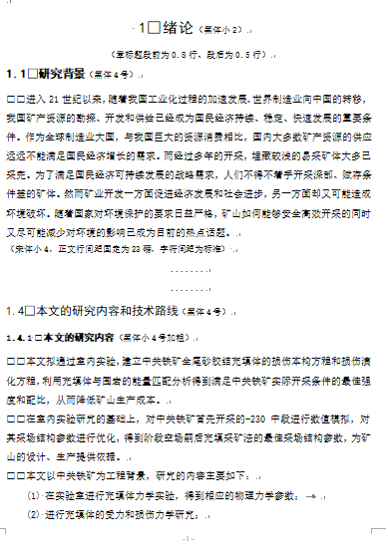

正文
绪论和结论都要独立成章，一般绪论为第一章，结论为最后一章
论文结构（参考）：
  引言（绪论）
  相关技术介绍
  系统分析
  数据库设计
  系统设计
  系统实现
  结论
  参考文献
  致谢
注意论文中的错别字，要仔细检查
论文从目录开始双面打印
每一章另起一页，且应为奇数页，在正面
正面
（奇数页）

Slide 20
其他
引文标示应全文统一，采用方括号上标的形式置于所引内容最末句的右上角，引文编号用阿拉伯数字置于半角方括号中，用小4号字体
  如：“……模式^{[3]}”。
  各级标题不得使用引文标示。
  正文中如需对引文进行阐述时，引文序号应以逗号分隔并列排列于方括号中，如“文献[1，2，6-9]从不同角度阐述了……”
全文应统一科技名词术语、行业通用术语以及设备、元器件的名称。有国家标准的应采用标准中规定的术语，没有国家标准的应使用行业通用术语或名称。特定含义的名词术语或新名词应加以说明或注释。
物理量变量符号用斜体，物理量常量符号用正体、计量单位符号均用正体。

Slide 21
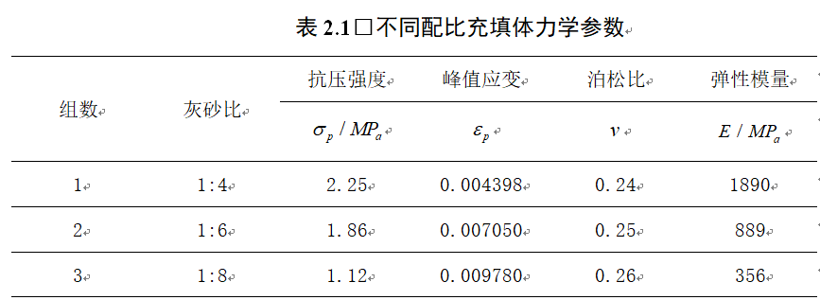
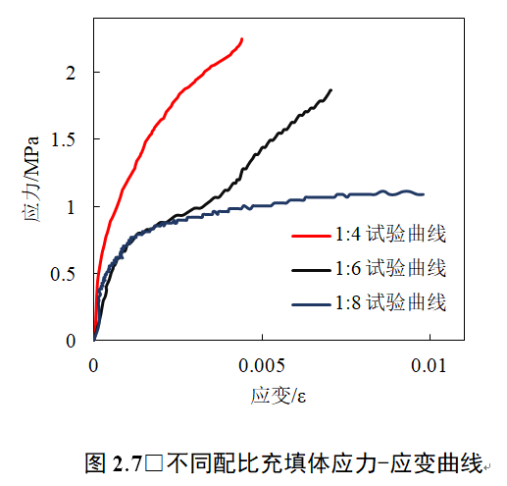
图表
图和表按章编号，为×.×的形式（例如：第一章的第一个图的编号为图1.1）
图表编号与图表标题之间空一格
图号和图标题（图名）在图的下方（小4号宋体）
表号和表标题（表名）在表的上方（黑体小4号，数字和字母为Time New Roman粗体小4号）
引用图应在图标题右上角标注引文序号。
图中若有分图，分图号用（a）、（b）等置于分图下、图标题之上。
图表大小要适中
图表中的文字要比正文小一些（5号宋体）
图和表应该在正文中引用（说明），形式如：“如图（表）×.×所示”
表要用三线表（具体参照论文排版要求）
对于能够放到一页的表格尽量通过调整文字等方式将表格放于同一页之中
若由于表格内容过多，需要跨页时，则应以续表的形式在下一页出现

Slide 22
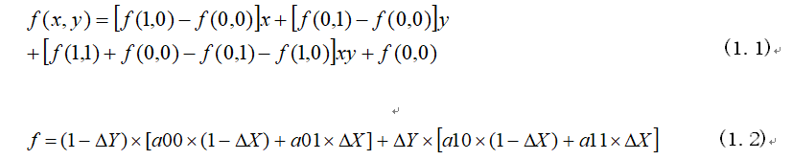
公式
公式应另起一行居中，统一用公式编辑器编辑。
公式与编号之间不加虚线。
公式较长时应在“＝”前转行或在“＋、－、×、÷”运算符号处转行
  若在“＝”前转行，等号应在转行后的行首
  若在“＋、－、×、÷”运算符号处转行，运算符号转行后采用等号对齐的方式进行
公式的编号用圆括号括起来放在公式右边行末。
公式序号按章编排
  如第3章第2个公式序号为“（3.2）”，
  附录中的第n个公式用序号“（An）”表示。
  文中引用公式时，采用“见公式（3.2）”表述。

Slide 23
参考文献
所有参考文献都应该在正文中引用
  在引用语句或段落的末尾处，用右上角标明所引参考文献的序号，并用“[ ]”括起文献序号
参考文献按照在正文中引用的次序顺序编号，编号从1开始
文献的格式要严格按照要求来写
除了手册里给出的样式（期刊、论文集、专著、学位论文）以外，可能还有：
  技术报告（[R]）
  标准（[S]）
  网上文献([EB/OL])

Slide 24
参考文献
同时引用文献数量为2个或2个以上时：格式为 “…... ^{[7,8]}。”或“……^{[7,8,10,11]}。”
引用连续文献数量超过3个时：格式“…... ^{[11-15]}。”
至少要有10篇参考文献
  其中应有3篇英文文献
  至少3篇文献为近5年内的
  至少有6篇是期刊杂志论文

Slide 25
参考文献格式
外文文献作者姓前名后，名字用首字母缩写（不带点），例如：
  1. Cuppens F, Miege A. Alert Correlation in a Cooperative Intrusion Detection Framework [A]. PROC IEEE COMPUT SOC SYMP RES SECUR PRIVACY [C], Washington, DC: IEEE Computer Society Press, 2002: 202-215
文献作者如果超过3人，则列举前3名作者后，以后的作者用“等”（et al）代替；如果不超过3人，则要全部列出，例如：
  2. Durst R, Champion T, Witten B, et al. Testing And Evaluating Computer Intrusion Detection Systems [J]. Communications Of The ACM, 1999, 42 (7): 53-61

Slide 26
文献类型
专著 （书）：M
论文集 ：C
期刊文章 ：J
学位论文： D
报纸文章 ：N
报告：R
标准：S
专利：P
网上文献：EB/OL

Slide 27
文献的具体格式
专著：
  序号. 作者.书名[M]. 出版地：出版社， 出版年: 起止页码
期刊论文：
  序号. 作者. 题目[J]. 刊名，年，卷(期)：起始页码-终止页码.
论文集中的析出文献：
  序号. 析出文献作者. 析出文献题目 [A]. 论文集名称[C], 会议举办地，出版年: 起始页码-终止页码.
学位论文：
  序号. 作者.文献题名[D]. 发表地：学位授予单位，年度.
报告：
  序号. 作者.报告题目[R]. 出版地：出版社， 出版年. 起止页码.
国际、国家标准：
  序号. 标准编号，标准名称[S]. 出版地：出版社， 出版年.
网络论文：
  序号. 主要责任者. 网络论文名称[EB/OL]. 网络地址, 发布或者下载日期（yyyy-mm-dd）.

Slide 28
文献示例
[1] 戴军，袁惠新. 膜技术在含油废水处理中的应用[J]. 膜科学与技术，2002，22(2) : 59-64
[2] 毛侠，孙云. 和谐图案的自动生成研究[A].第一届中国情感计算及智能交互学术会议论文集[C]. 北京：中国科学院自动化研究所，2003：277-279.
[3] 王湛. 膜分离技术基础[M]. 北京:化学工业出版社，2000：14-21，30.
[4] 张志祥. 间断动力系统的随机扰动及其在守恒律方程中的应用[D]. 北京:北京大学, 1998.
[5] World Health Organization. Factors regulating the immune response: report of WHO Scientific Group[R]. Geneva: WHO, 1970.
[6] 河北绿洲生态环境科技有限公司. 一种荒漠化地区生态植被综合培育种植方法: 中国, 01129210.5[P]. 2001-10-24.
[7] GB/T16159-1996, 汉语拼音证词法基本规则[S]. 北京：中国标准出版社，1996.
[8] 毛侠. 情感工学破解“舒服之谜”[N]. 光明日报，2004-04-17（B1）.
[9] 陈剑. 上博简《民之父母》“而得既塞於四海矣”句解释[EB/OL］. 简帛研究网站，http://www.bamboosilk.org/Wssf/2003/chenjian03.htm．2003-01-18

Slide 29
大纲
毕业设计题目
毕业设计手册
论文书写
答辩ppt制作
答辩自述及回答问题
外文资料翻译
答辩后上交的材料

Slide 30
答辩ppt制作
给出答辩时要讲的内容
  论文题目
  答辩人姓名
  导师姓名
  答辩提纲
  主要算法
  公式
  结构图
  功能框图
  程序流程图
  ……
10页左右

Slide 31
答辩ppt
不要粘贴大段的文字，更不要念ppt
可以适当给出一些图表
图要清楚、规范
颜色对比度要合适
最好不要直接从论文里面复制图表进行粘贴

Slide 32
功能分析
确定需要设计的主要功能如下：

Slide 33
功能分析
确定需要设计的主要功能如下：
网上图书管理系统
前台管理
后台管理
图
会
订
商
分
用
书
员
单
品
类
户
浏
管
管
管
管
管
览
理
理
理
理
理
模
模
模
模
模
模
块
块
块
块
块
块

Slide 34
大纲
毕业设计题目
毕业设计手册
论文书写
答辩ppt制作
答辩自述及回答问题
外文资料翻译
答辩后上交的材料

Slide 35
答辩自述及回答问题
每人讲8－10分钟（15分钟？），老师问5分钟。
答辩时带打印好的论文（不装订）和ppt
建议使用“排练计时“功能
讲的内容主要为系统分析、设计和实现部分
前言或绪论部分和相关知识介绍讲几句即可（也可以不讲）
应着重介绍系统中最具特色、最能体现自己的工作质量和水平的部分。
注意：
  声音洪亮
  条理清楚
  重点突出
  逻辑性强
  不要紧张

Slide 36
大纲
毕业设计题目
毕业设计手册
论文书写
答辩ppt制作
答辩自述及回答问题
外文资料翻译
答辩后上交的材料

Slide 37
英文资料翻译
查找本专业相关的英文资料进行翻译
原文一般不少于4~5页（A4），译文汉字字数不少于4000字
同时上交英文原文和翻译稿，用A4纸打印
自己制作两个封面（中英文各一个）
中英文分别装订

Slide 38
大纲
毕业设计题目
毕业设计手册
论文书写
答辩ppt制作
答辩自述及回答问题
外文资料翻译
答辩后上交的材料

Slide 39
答辩后上交的材料
论文1本
毕业设计手册1本
论文光盘1张（包括论文、手册、程序源代码和可执行文件、开题报告、外文资料翻译）
外文资料翻译（原文和译文，不少于4000字，A4纸打印装订成册）
答辩材料（3种评语：导师、评阅人、答辩委员会）：在指导教师处
答辩成绩评审表：在指导教师处

Slide 40
预祝各位同学答辩顺利！

